Slide 1
初めて体験エステ
腸もみ・痩身・美顔コース各種
【ご予約はこちら】

Slide 2
初めて体験エステ
腸もみ・痩身・美顔コース各種6600円
【ご予約は】右下の予約ボタンからどうぞ♪

Slide 3
私達はエステティックを通じ
皆様の『生涯の美と健康のパートナー』として
『健康・心・身体』を支え続け応援していきます

Slide 4
キャンペーン/イベント情報

Slide 5
サロンお知らせや
日常配信しています♪

Slide 6
サロン情報案内
いろんな所へ行ってみたけれど
思ったような改善に近づけなかった方も
最後の砦に当店へご来店ください

Slide 7
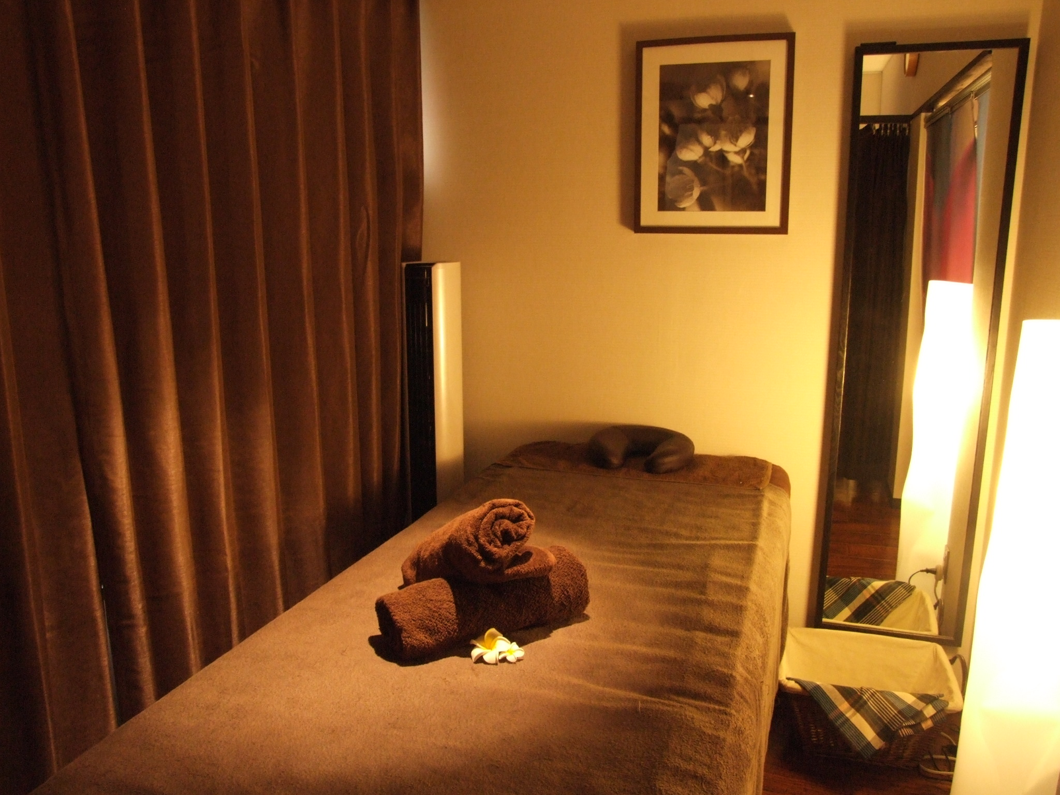
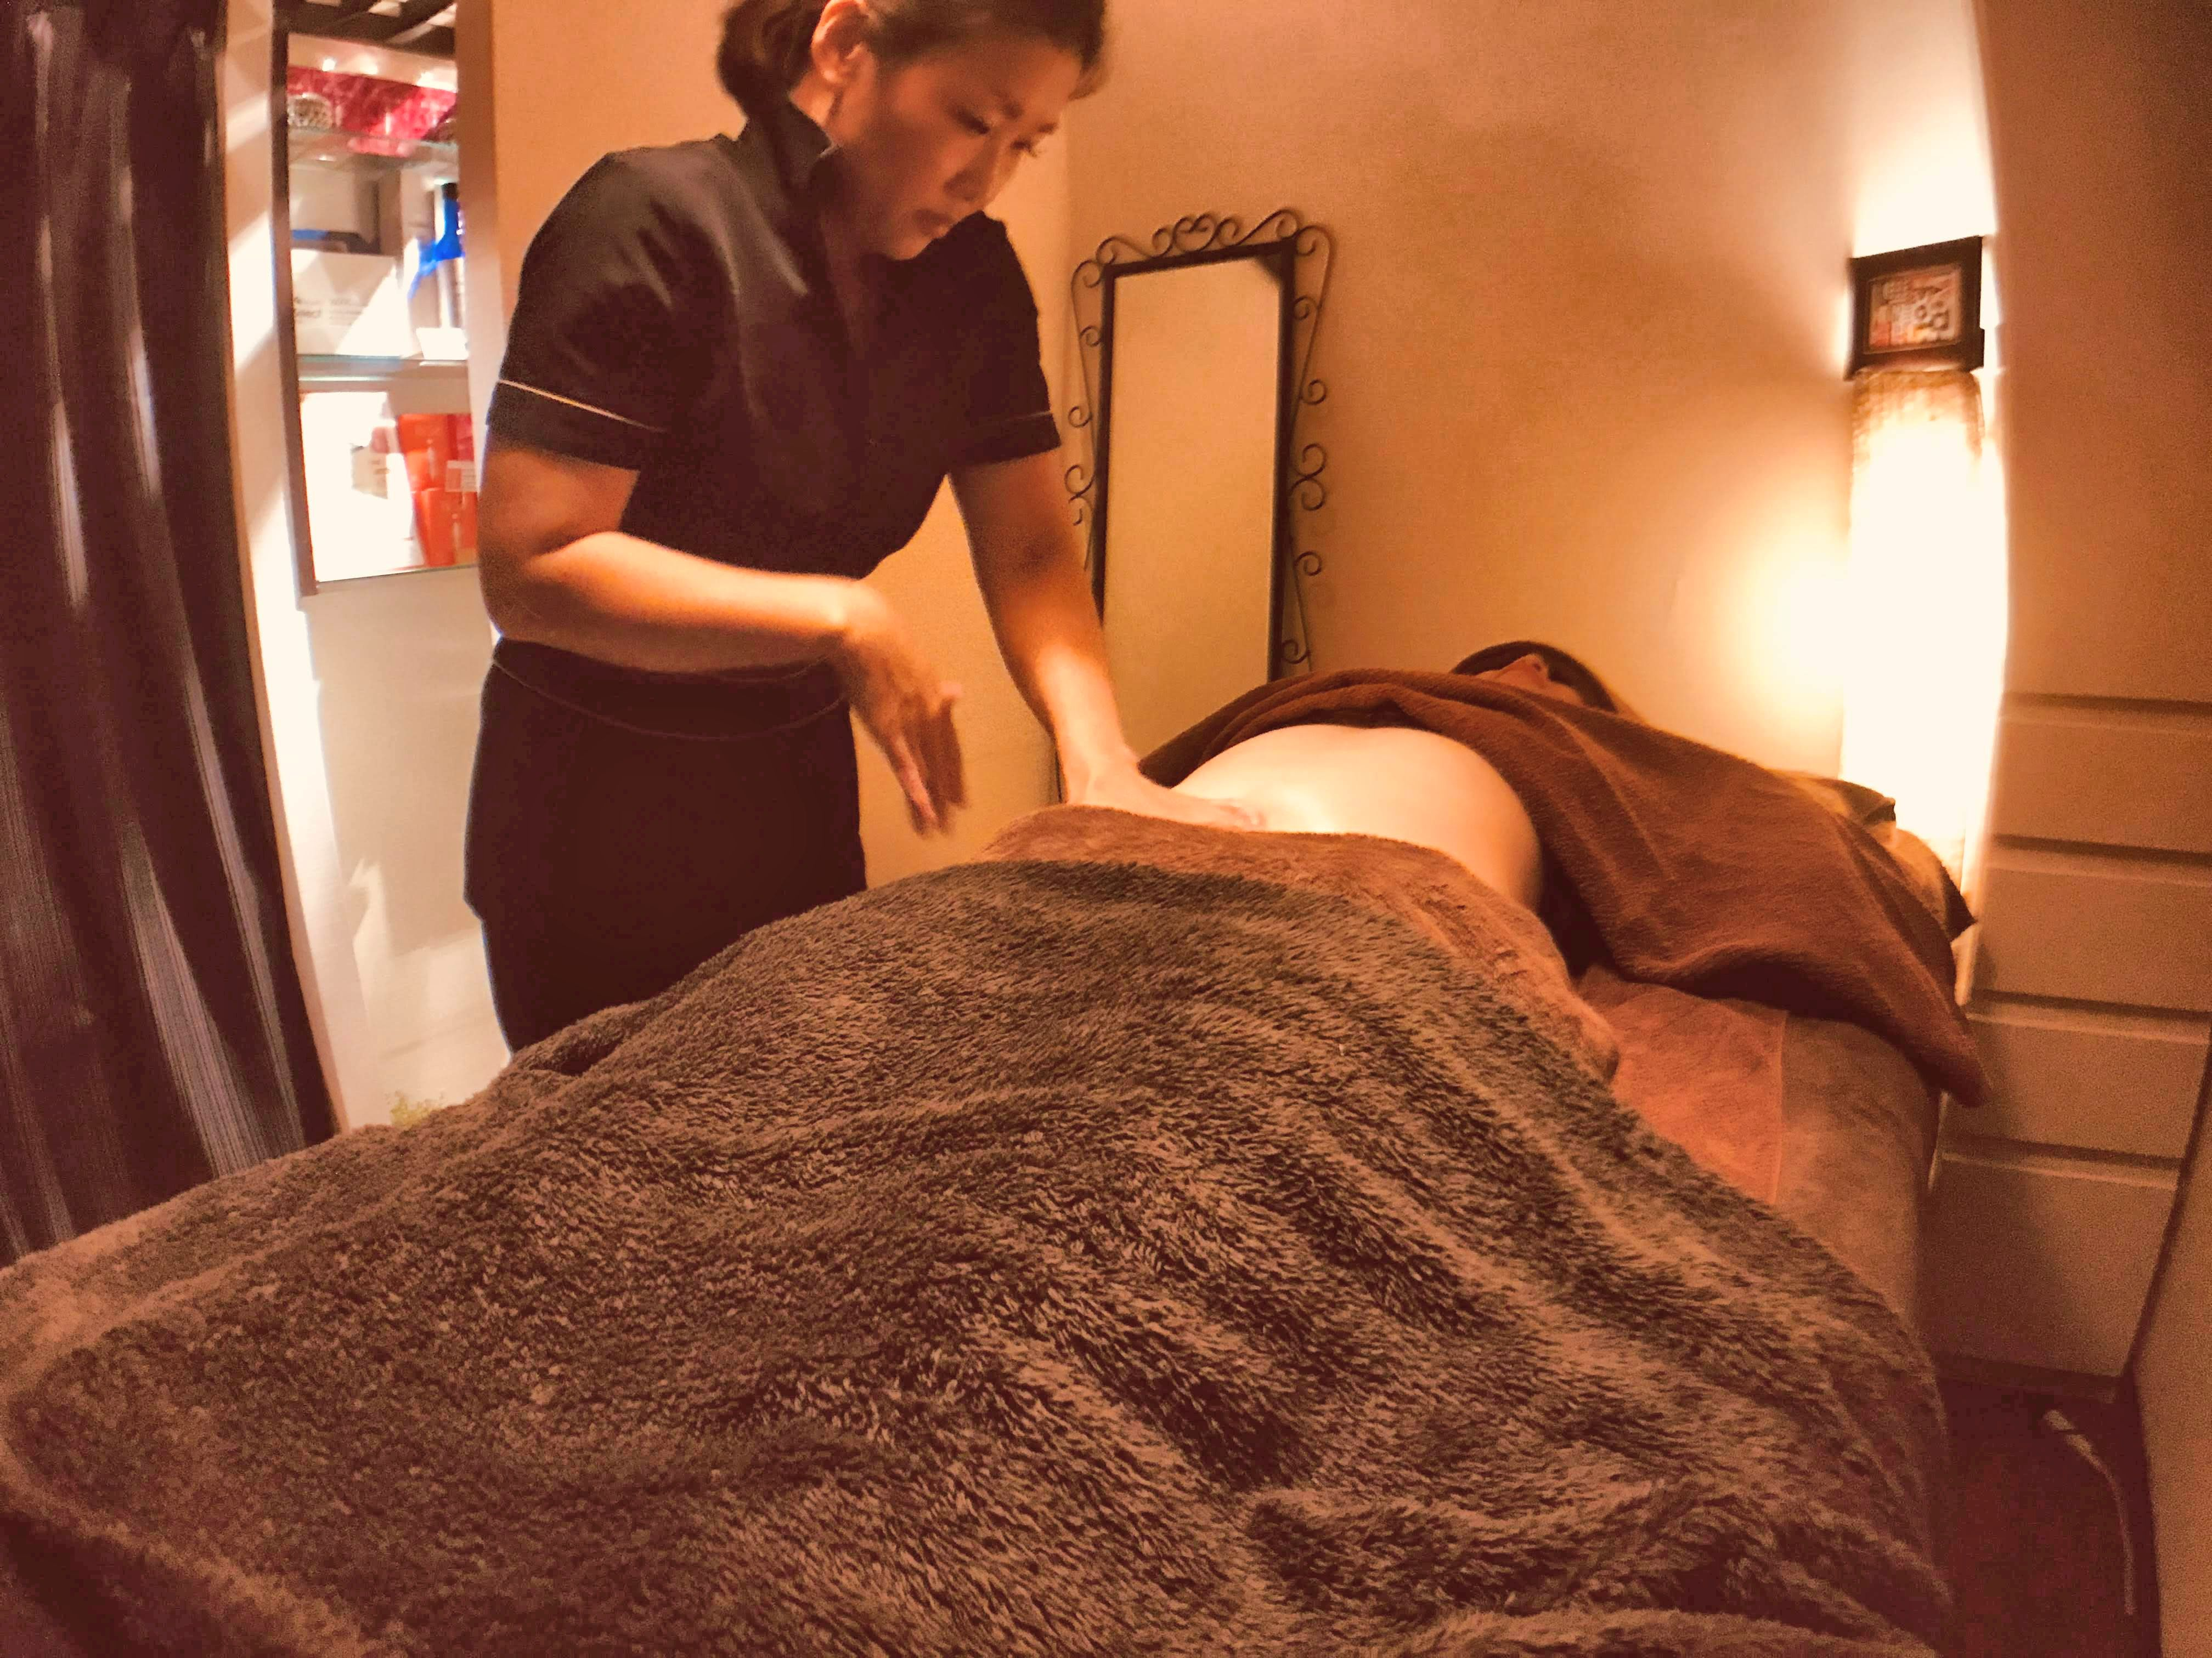
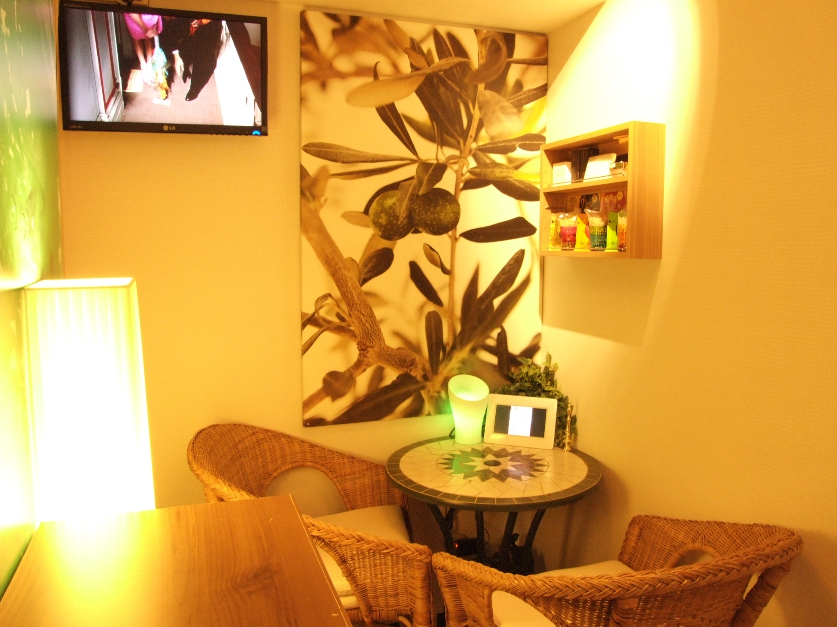

Slide 8
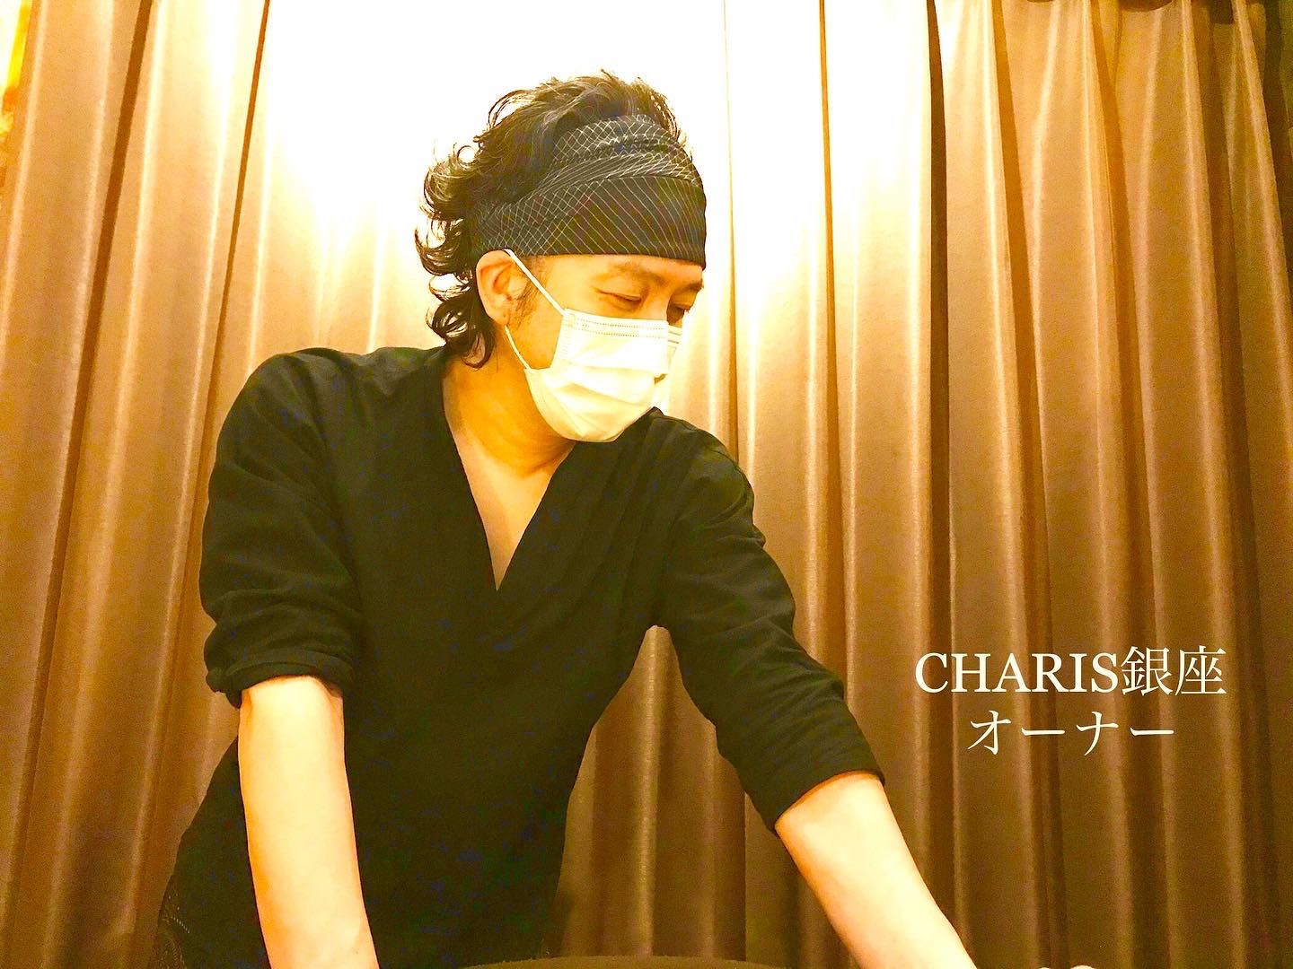
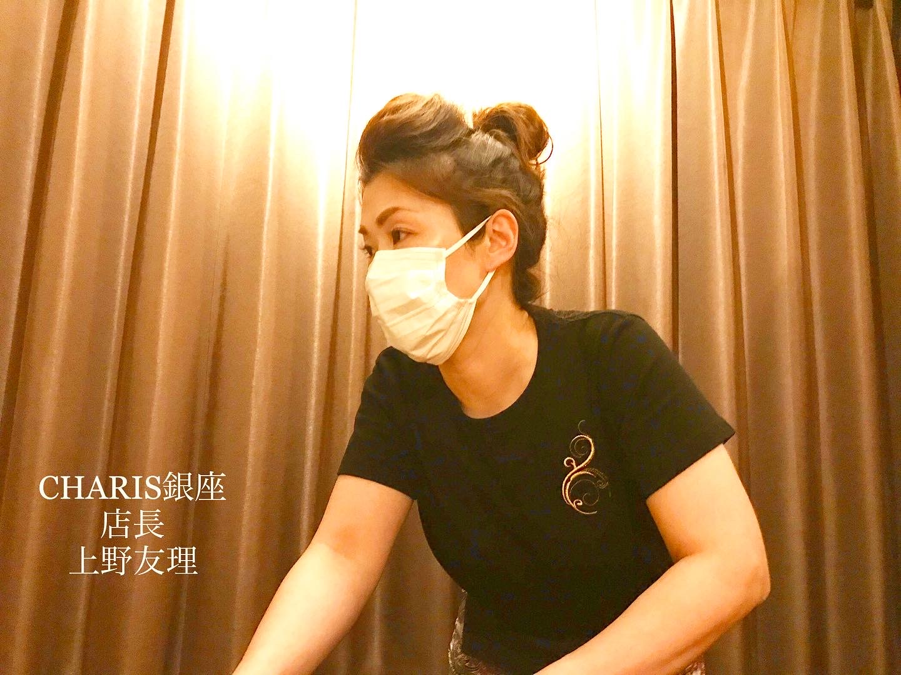

Slide 9
女性はもちろん！男性の為にもなる
ダイエット/美肌/腸活/ファスティング等の
お役立ち情報発信♪

Slide 10
CHARIS銀座の技術・設備・空間

